Slide 1
2da Entrega Proyecto Final SQL Coderhouse
By Ivan Leonardo Kim

Slide 2

Temática:
Negocio de Jeans
Justificación:
Venta Online de Pantalones de Jeans

Slide 3


Posibles Entidades:
Negocio
Cliente
Jeans (Producto)
Página Online
Pedidos
Stock
Tipo de Pago

Slide 4
Propósitos:
Realizar y concretar en la venta desde que se arma el pedido hasta que llega a la puerta del cliente
Desafíos:
Mejorar el Proceso de compra online para satisfacción del cliente
Optimizar la experiencia de usuario

Slide 5

Procesos
Cliente realiza pedido por la plataforma
El cliente tiene opción de elegir el producto, cantidad y talla.
Armado del pedido en el negocio físico
Elección del tipo de envio y forma de pago
Cancelación del pedido

Slide 6
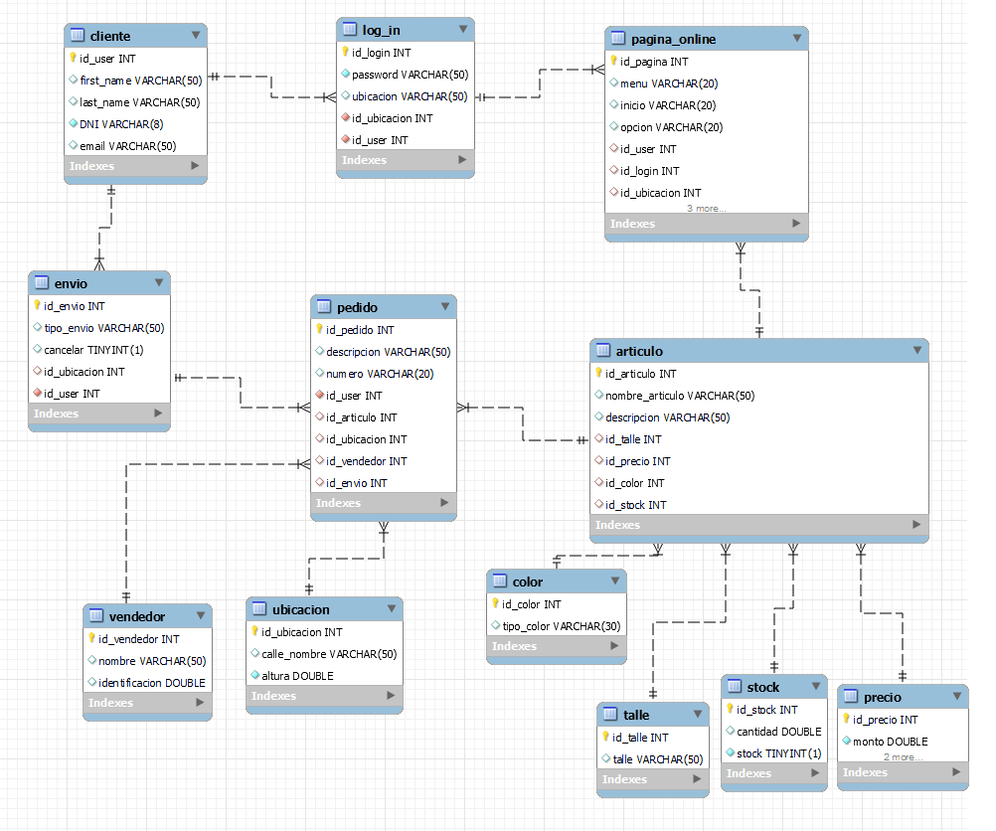
Diagrama E-R (Jeans_Online)

Slide 7
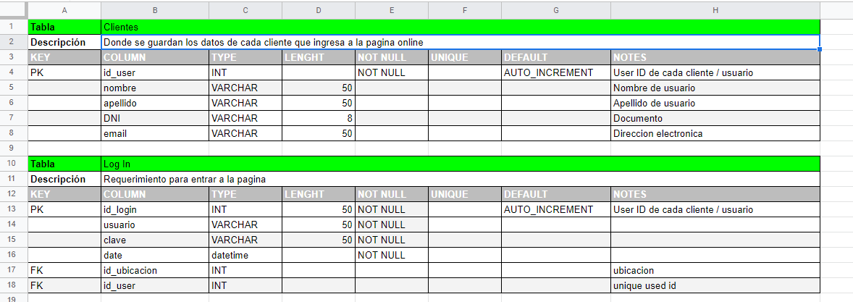
Tablas

Slide 8
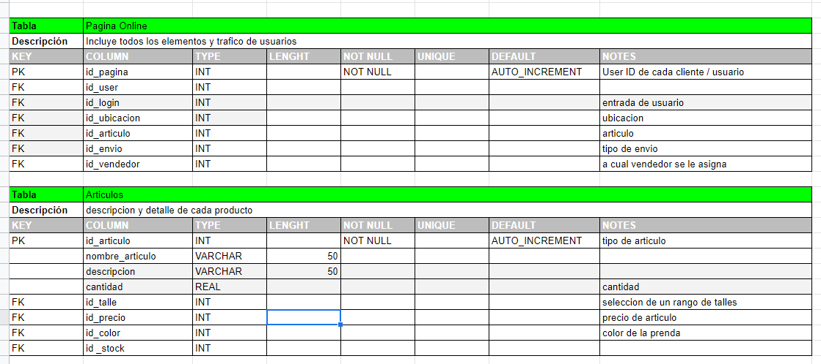

Slide 9
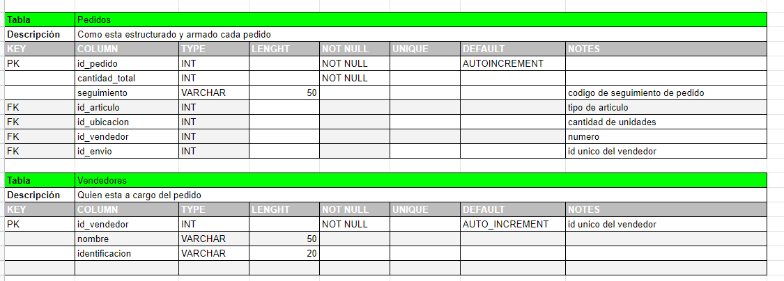

Slide 10
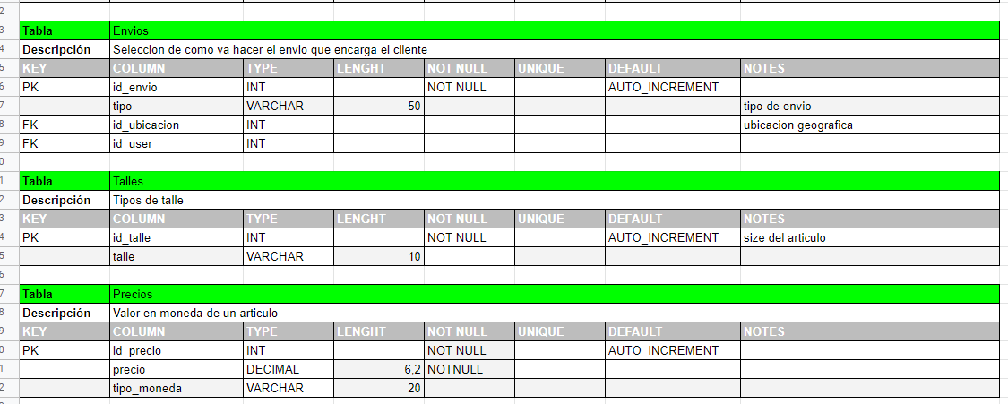

Slide 11
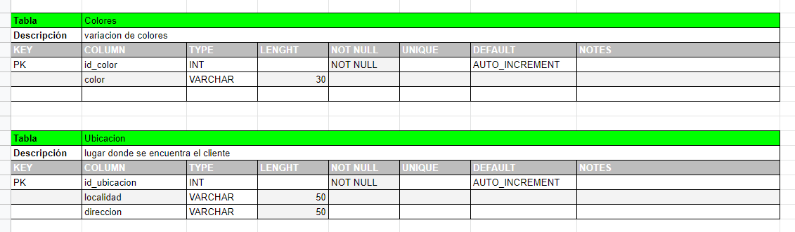

Slide 12
Vistas y Funciones
VIEWS:
- Se pueden ver los precios independientes agregados con IVA
- Se pueden ver cada articulo agregado con IVA
FUNCTIONS:
Fullname_user; function para poder ver resultado con el nombre complete de usuario
Calcular_iva: calculo de iva indpendiente para poder agregar en views
Stock_level: mide nivel de stock entre low, medium o high

Slide 13
Stored Procedures & Triggers
Creacion de Stored Procedures:
Primer SP, llama a todos los articulos con precio.
Segunda SP, calcula el monto total de precio de cada articulo
Tercera SP, cuando se crea un articulo lo modifica segun los parametros establecidos
Triggers:
Cuando se agrega un nuevo cliente, se agrega el registro en una table nueva.
Cuando se termina un pedido, se guarda el registro como transaccion vieja.

Slide 14
Script & Coding
LINK de GITHUB
Hitcha93/CH-SQL (github.com)

Slide 15

Muchas gracias!
By Ivan Leonardo Kim

